Slide 1
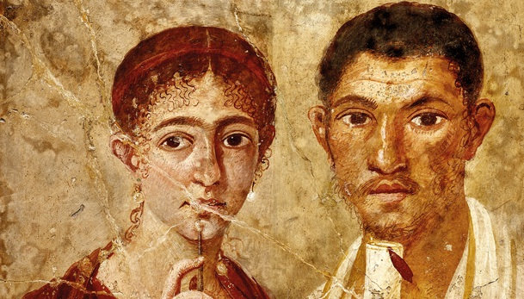
Graduado Educación Secundaria Obrigatoria
Celga3
Alternativas formativas
EPA BERBÉS
Departamento de Orientación
Curso 2021/22
C. Pazo

Slide 2
Graduado Educación Secundaria Obrigatoria
2
1º Bacharelato
2º Bacharelato
Título de Bacharel
2
CICLOS FORMATIVOS
GRAO MEDIO
Título de Técnico
2
CICLOS FORMATIVOS
GRAO SUPERIOR
Título de Técnico Superior
Proba de acceso á Universidade
UNIVERSIDADE

Slide 3
Proba de acceso a Universidade
maiores 25 anos
Proba de acceso a Universidade
maiores 40 anos
Proba de acceso a Universidade
maiores 45 anos

Slide 4
https://epavigo.es/orientacion/ http://www.edu.xunta.es/fp/
FORMACIÓN PROFESIONAL
Grao medio
Grao superior

Slide 5
























Slide 6
OFERTA FORMATIVA FP
http://www.edu.xunta.es/fp/oferta-fp
http://www.edu.xunta.es/fp/folletos-informativos-fp
http://www.youtube.com/user/FPGalicia/videos
www.epavigo.es/orientacion

Slide 7
FP DUAL
Cal é a duración dun ciclo formativo na modalidade dual? 2.000 horas
Distribúense ao longo dun máximo de tres anos.

Slide 8
Cales son os requisitos para acceder á FP dual?
Non ter realizado con anterioridade un contrato de formación e aprendizaxe
Carecer da cualificación profesional obtida e recoñecida polo sistema de formación para o emprego ou do sistema educativo requirida para concertar un contrato en prácticas para o posto de traballo ou a ocupación obxecto do contrato de formación e aprendizaxe.
Non ter superado ningún módulo profesional do ciclo formativo

Slide 9
F.P GRAO SUPERIOR
Con bacharelato da modalidade adecuada
Ciclo Medio
Proba de acceso

Slide 10
PROBA ACCESO
F.P GRAO SUPERIOR
www.edu.xunta.gal/fp/probas
COMÚN:
  Galego
  Castelá
  Matemáticas

Slide 11
PROBA ACCESO F.P G.SUPERIOR
ESPECÍFICA
Opción A: economía da empresa, lingua estranxeira (inglés ou francés), e filosofía e cidadanía.
Opción B: debuxo técnico, tecnoloxía industrial, e física.
Opción C: ciencias da terra e ambientais, química e bioloxía.

Slide 12
ACREDITACIÓN DE COMPETENCIAS
http://www.edu.xunta.es/fp/acreditacion
http://www.edu.xunta.es/acreditacion.

Slide 13
BACHARELATO
Título de Bacharel

Slide 14
Comprende 2 cursos académicos
réxime ordinario/ ensinanzas de adultos
Finalidade: formación xeral +preparación
Estudos universitarios
- Ciclos formativos de grao superior
- Estudios superiores de ensinanzas artísticas

Slide 15
As materias no Bacharelato son de tres tipos:
TRONCAIS COMÚNS
TRONCAIS DE OPCIÓN
OPTATIVAS
Notes:
15

Slide 16
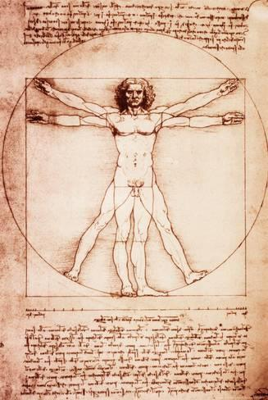
Humanidades e Ciencias Sociais

Slide 17
1º curso do Bacharelato de Humanidades e Ciencias Sociais
FILOSOFÍA
LINGUA CASTELÁ E LITERATURA I
1ª LINGUA ESTRANXEIRA
LINGUA GALEGA E LITERATURA I
EDUCACIÓN FÍSICA
Humanidades
Latín I
Ciencias Sociais
Matemáticas Aplicadas ás Ciencias Sociais I

Slide 18
1º curso do Bacharelato de Humanidades e Ciencias Sociais
2 Materias de Opción
Humanidades /Ciencias Sociais
Economía GregoI Historia do Mundo Contemporáneo Literatura Universal

Slide 19
1º curso do Bacharelato
2 Materias de Optativas
Humanidades /Ciencias Sociais
Cultura Científica Relixión Segunda lingua estranxeira I TIC I Outra materia troncal

Slide 20
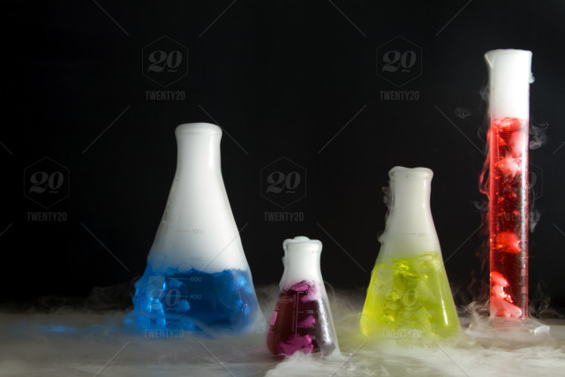
Ciencias
Notes:
20

Slide 21
1º curso do Bacharelato de Ciencias
FILOSOFÍA
LINGUA CASTELÁ E LITERATURA I
1ª LINGUA ESTRANXEIRA
MATEMATICAS I
LINGUA GALEGA E LITERATURA I
EDUCACIÓN FÍSICA
2 Materias de Opción
CIENCIAS2
Bioloxía e Xeoloxía Debuxo TécnicoI Física e Química

Slide 22
1º curso do Bacharelato
2 Materias de Optativas
Ciencias
Cultura Científica Relixión Segunda lingua estranxeira I TIC I Outra materia troncal

Slide 23

Artes
  Artes plásticas, deseño e imaxe
  Artes escénicas, música e danza
Notes:
23

Slide 24
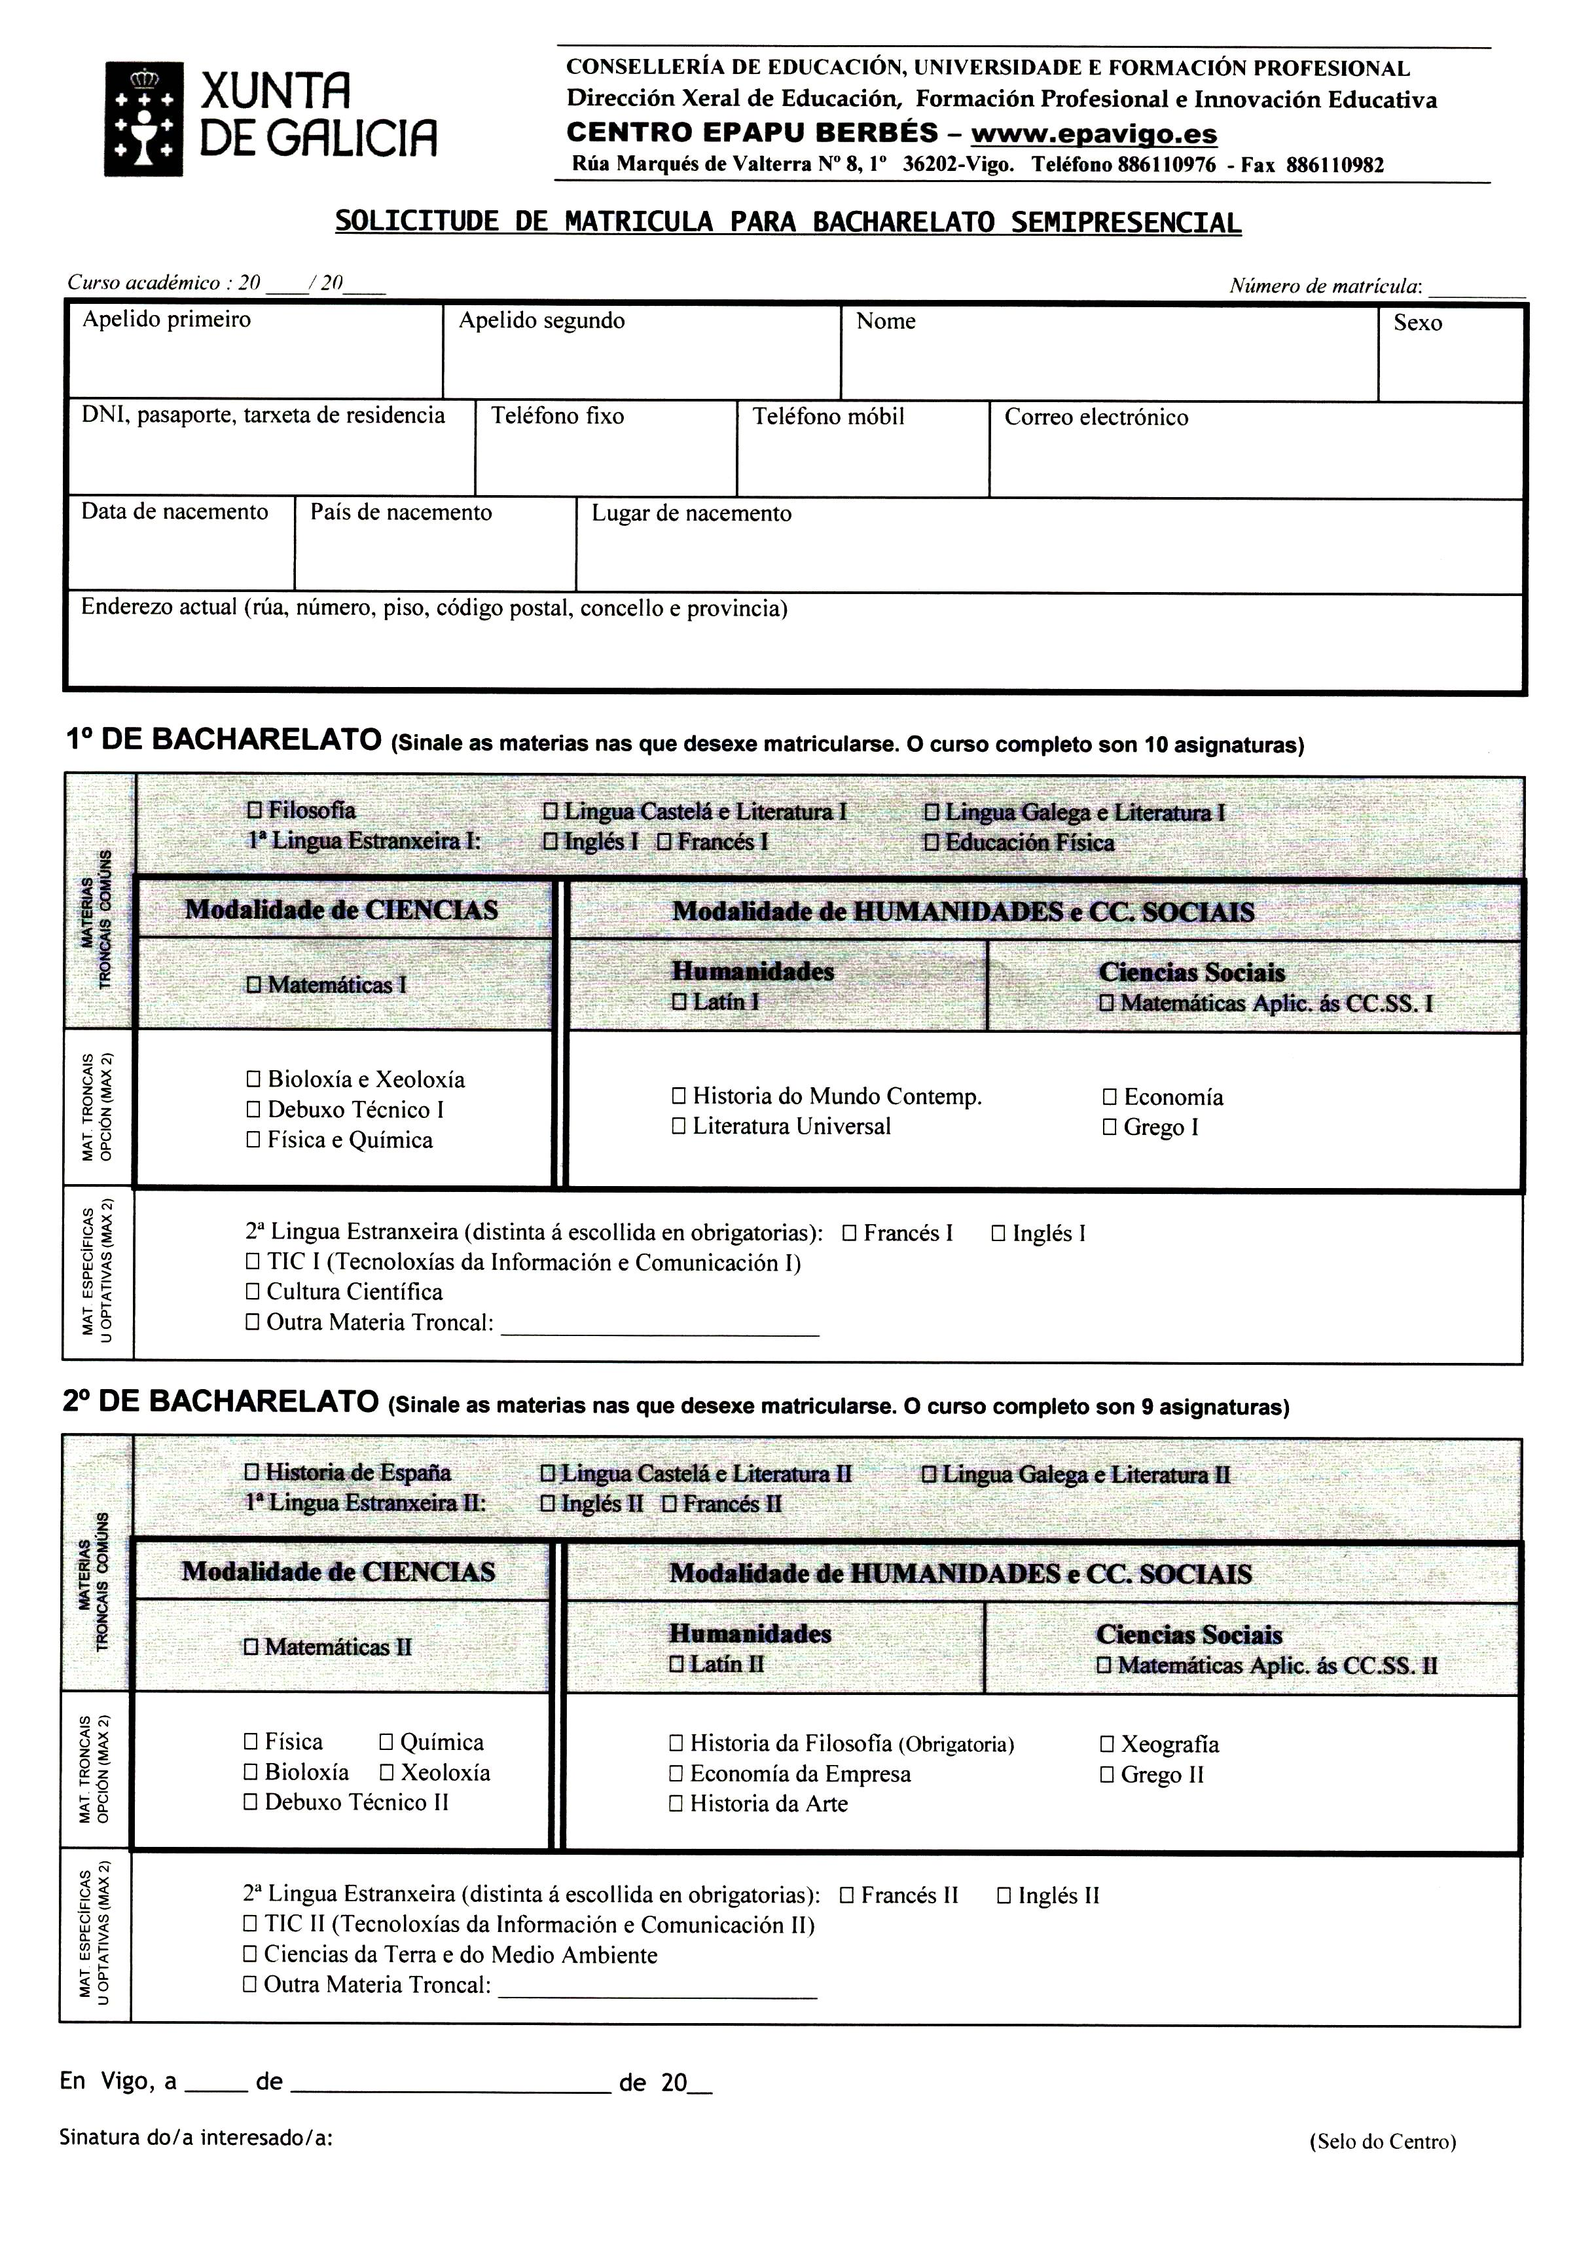

Slide 25
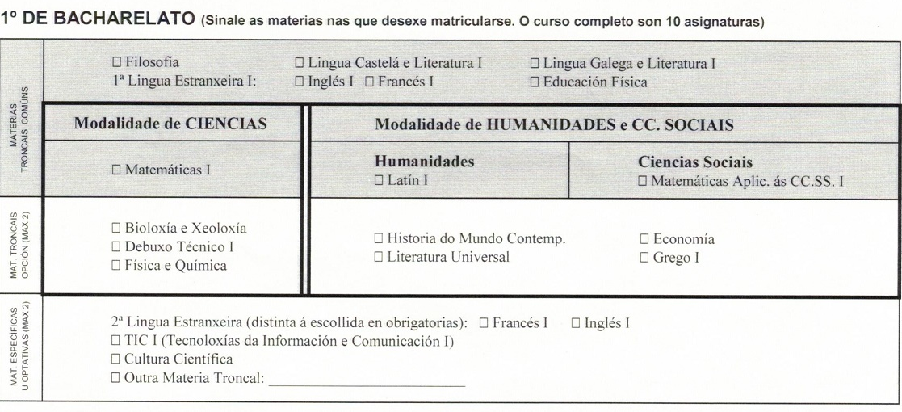

Slide 26
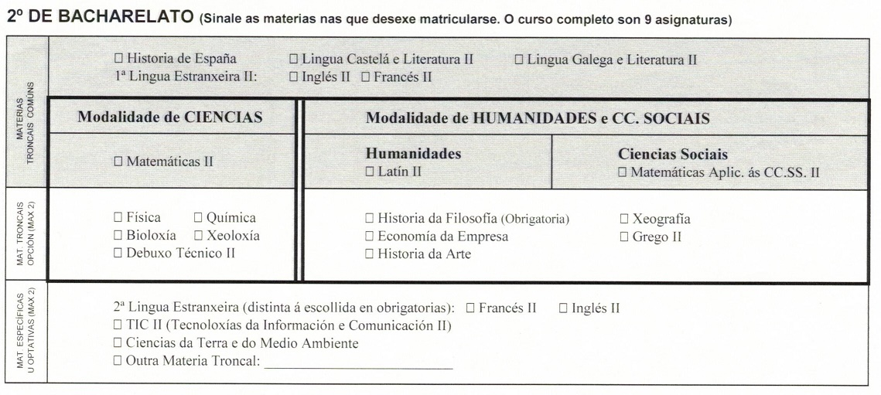

Slide 27
Bacharelato para persoas adultas
Estas ensinanzas poden cursarse en dous anos escolares,
por curso completo, ou por materias de forma independente.
Modalidade presencial
Modalidade semipresencial, esixe a asistencia obrigatoria ás titorías de cada materia (unha hora semanal por cada materia).
Modalidade a distancia con titorías telemáticas non supón a asistencia a titorías presenciais. A comunicación cos titores é a través da Aula Virtual do
IES San Clemente e os exames poden realizarse en Santiago de Compostela, A Coruña, Ferrol, Lugo, Burela, Ourense, Pontevedra e Vigo.

Slide 28
Centros
http://www.edu.xunta.es/web/node/1102
Modalidade Presencial
IES Valle-Inclán (Pontevedra)
IES Frei Martín sarmiento (Pontevedra)
IES Castelao (Vigo)
IES Santa Irene (Vigo)
IES politécnico (Vigo)
Modalidade semipresencial
EPA Río Lérez (Pontevedra)
EPA do Berbés (Vigo)
A modalidade a distancia telemática
IES San Clemente
(Santiago de Compostela)

Slide 29
Probas libres para obtención do
Título de Bacharel
.
    Probas libres celébranse unha vez ao ano e convócanse publicamente a través do DOG.
http://www.edu.xunta.es/web/node/1238

Slide 30
AULAS MENTOR
As aulas onde se realizan as actividades de formación dispoñen de recursos tecnolóxicos avanzados, así como dun profesor-administrador que axuda ao alumnado nas súas conexións á rede, na comunicación co titor e en todo o que facilite o proceso de aprendizaxe.
O alumno recibe unha conta de conexión gratuíta a internet e non necesita
asistir á aula, excepto para realizar a proba final presencial.
Os cursos poden iniciarse calquera día do ano escolar e cada alumno segue o seu propio ritmo de aprendizaxe.
O titor non está na aula, comunícase co alumno por correo electrónico e
contesta en 24 horas a todas as dúbidas.
https://epavigo.es/aulamentor/

Slide 31




http://www.edu.xunta.gal/portal/eea

Slide 32
